Slide 1
Eğitim Teknolojisinde psikolojik değişkenler

Slide 2
Psikolojide Bağımlılık
Bireylerin kendilerinin ruhsal ve bedensel sağlığına sosyal yaşamına zarar vermesine karşın belirli eylemleri tekrar etme isteği
Türkiye de internet kullanımı son 5 yılda %700lük bir artış göstermiştir.

Slide 3
Oyun Bağımlılığı
11-35 yaş arası 1 milyon kişi strateji ve rol yapma oyunları oynuyor.
Oynayan erkek sayısı kadın sayısının 4 katıdır.
Bu kişilerin %40 ı istese de bırakamıyor.

Slide 4
Sebepleri
Gerçek yaşamın zorluklarından kaçınma
Kendi istediği dünyayı kurma isteği
Kontrol etme duygusunun baskınlığı
Modelleme gereksinimi
Korumacı yetişen çocukların kendi başına başarma isteği

Slide 5
Sayısal Vatandaş- bağımlılık bir mecburiyet mi?
Bu vatandaşların anadili/leri, bilgisayar programlama dilleri, video oyunları ve İnternet’tir.
Günümüzün öğrencilerini artık Sayısal Vatandaşlar olarak tanımlayabiliriz.

Slide 6
İnternette zaman sınırının olmaması ve insanların günün istedikleri herhangi bir anında internet aktivitelerinden yararlanmaları
Kendilerini kendi istedikleri şekilde tanıtma imkanına sahip olmaları

Slide 7
Benzer ilgilere sahip olup başka hiçbir yerde karşılaşması mümkün olmayan insanlarla buluşabilmeleri
Diğer insanlarla iletişime geçmek için minimum zaman ve para harcamaları

Slide 8
İstedikleri zaman iletişimi kesme veya her ne yapıyorlarsa bırakma özgürlüğüne sahip olmaları
Herhangi bir kaygı yaşamadan rahatça sosyal bir çevrede yer alma imkanına sahip olmaları

Slide 9
ÇOCUKLARDA TEKNOLOJİ BAĞIMLILIĞININ BELİRTİLERİ NELERDİR?

Slide 10
Bilgisayar karşısında vaktinin çoğunu geçiriyorsa, oturduğunda uzun süreli kalıyorsa,
Gerçek hayattaki oyunları oynamıyor ve sevdiği başka etkinlikleri yapmıyorsa,
Bilgisayar ile vakit geçirmediği zaman sıkılıyor ve huzursuz oluyorsa,

Slide 11
Ödev yapması ve ders çalışması gereken zamanı bilgisayarla geçiriyorsa,
Bilgisayarı sosyal faaliyetlerine ve arkadaşlarına tercih ediyorsa,

Slide 12
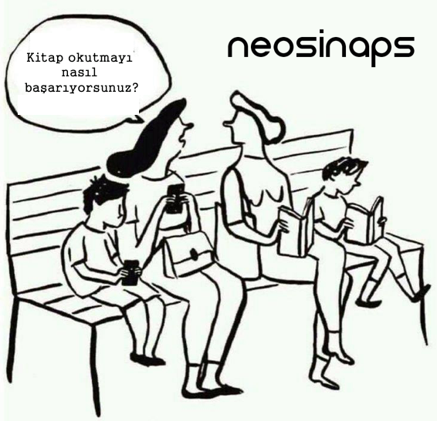
Neler yapılabilir?
Anne-baba teknoloji kullanımı konusunda örnek olmalı

Slide 13
Neler yapılabilir?
Teknolojinin kullanım süresi konusunda sınır çizilmeli ve mutlaka uyulmalı
Teknolojiye alternatifler oluşturulmalı

Slide 14
Teknoloji kullanım süreleri

Slide 15
2 yaş öncesi
İki yaş gelişim döneminde çocuğun sembol anlama gelişimi henüz tamamlanmadığı için televizyon ekranında gördüğü görüntülerin gerçek hayatla olan ilişkisini kavrayamazlar.
Çocuklar aynı nesnenin her iki ortamda da var olabileceğine dönük bir algı yetisine sahip olduklarında ancak izlemeleri daha uygun olacaktır. Çocuklar ekranda kendisine sunulan içeriğin eğiticiliğinden çok ne anlama geldiğini anlamaya çalışır ve bilişsel bir yorgunluk ve karmaşa yaşar.
http://www.milliyet.com.tr/okul-oncesi-donemde-cocuklarin-teknoloji-kullanimi-pembenar-yazardetay-aile-2500921/

Slide 16
2 yaş öncesi
Yansımalar, sesler ve hızlı çekimler geriye dönüşler çocuğun dikkatini çekebilir ve siz bu süre zarfında ona tabaktaki yemeği yedirebilirsiniz. Ancak bu gelişim dönemine göre çocuk için uygun olmayan bir durumdan başka bir şey değildir. Jest ve mimiklerinizi kullanarak ya da şarkı söyleyerek bu süreci geçirmeniz daha faydalı olacaktır.
http://www.milliyet.com.tr/okul-oncesi-donemde-cocuklarin-teknoloji-kullanimi-pembenar-yazardetay-aile-2500921/

Slide 17
"When a mother is breast-feeding, that is a crucial bonding time," said Chassiakos. The more face-to-face interaction children have with mothers and other adults, especially eye contact, the better for the brain development of infants, she explained.
https://edition.cnn.com/2016/10/21/health/screen-time-media-rules-children-aap/index.html

Slide 18
2-5 yaş arası
Günde 1 saati geçmemeli
Çizgi film seyretmeliler

Slide 19
Siber aylaklık (cyberloafing)

Slide 20
Siber zorbalık (cyber bullying)

Slide 21
Becky’nin hikayesi…

Slide 22
Model: Wiky Watch2
Renk: Mavi
Adım Sayar: Var
Şarj Süresi: 2 Gün
359,⁴⁰ TL
Wiky Watch2 Telefon Özellikli Akıllı Çocuk Saati BTK onaylı bir üründür.

Slide 23
Dokunmatik Ekran Özelliği (OLED Ekran) -4-12 Yaş Çocuklar İçin Uygun, -Telefon Olarak Çift Yönlü Konuşma Özelliği, -1,5 Saat Şarj İle 2 Gün Kullanım Süresi, -3 Farklı Renk Seçeneği(Mavi-Pembe-Turuncu), -Uygulama Üzerinden Akıllı Çocuk Rehberine Maksimum 15 Kişi Ekleme, -Güvenli Liste Oluşturma: Sizin Belirlediğiniz Numaralar Dışında Çocuğunuzu Kimse Arayamaz (Max: 15 kişi), -Herhangi Bir Operatörden Alacağınız Micro Sim Kart İle Çalışır, -Yedek Parça ve Teknik Servis Garantisi, -Harita Üzerinden Çocuğunuzun Konumunu Takip Etme, -Wiky2 Akıllı Çocuk Telefonunu Uzaktan Kapatma, -Acil Durumda S.O.S Tuşu İle Konum ve Sesli Mesaj Gönderme, -100% Yeni ve Yüksek Kalite(CE/TSE), -Bas Konuş Tuşuna Basılı Tutarak Sesli Mesaj Gönderme, -Çocuk Sağlığı İçin 2G Teknolojisi Kullanır, -Adımsayar, -IOS ve Android Uyumlu.

